Slide 1
King Saud University
College of Science
Department of Botany and Microbiology
MIC 345
المحاضرة 10

Slide 2
King Saud University
College of Science
Department of Botany and Microbiology
العاشرة
Lichens الأشنات

Slide 3
MIC 345
Lichens
تمثل الاشنات احد اشهر الامثلة لعلاقات تبادل المنفعة بين الميكروبات في الطبيعة ، حيث تنشأ هذه العلاقة بين فطرFungus (mycobiont) وكائن ممثل للضوء (photobiont or phycobiont) فهو طحلب Alga او بكتيريا زرقاء Cyanobacteria

Slide 4
MIC 345
Lichens
يمثل الجزء الفطري Mycobiont فطرة تابعة لمجموعة الفطريات الزقية Ascomycota او الفطريات الناقصة Deuteromycota و هناك حالات قليلة جدا يكون الجزء الفطري تابعا لمجموعة الفطريات البازيدية Basidiomycota .
يمثل الجزء الطحلبي او البكتيريا الزرقاء Phycobiont طحلب Trebouxia او بكتيريا Nostoc

Slide 5
MIC 345
Lichens
يقوم الجزء الطحلبي (البكتيريا الزرقاء) بوظيفة تكوين الغذاء حيث يقوم بتثبيتCO₂ و تحويله الى سكر (مصدر كربوني للطاقة) ليتم استغلاله بواسطة الجزء الفطري كمصدر غذائي .
اما الجزء الفطريPhycobiont فيقوم بتثبيت الجزء الطحلبي على الاسطح (الصخور و الاشجار) ، و حمايتة من الجفاف بتوفير الرطوبة اللازمة لنمو الجزء الطحلبي كما يقوم الجزء الفطري بحماية الجزء الطحلبي من الكثافة العالية لضوء الشمس و امداده بالاملاح المعدنية اللازمة لنموه.
Fungus = mycobiont
Symbiosis
Green algae
Cyanobacterium

Slide 6
MIC 345
Dr. Islem ABID
Tundra in Alaska

Slide 7
MIC 345
Dr. Islem ABID
Lichens
تتخذ الاشنات عدة اشكال ، قد تكون :
1- ورقيةFoliose
2- قشريةCrustose
3- شجرية متفرعهFruticose
للاشنات اهمية تطبيقية ، فهي تستخدم في الصناعات الغذائية و صناعات تطبيقية اخرى

Slide 8
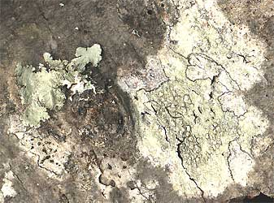
MIC 345
Lichens
عبارة عن طبقة قشريه تلتصق بالسطح الذي تنمو عليه مثل لحاء الأشجار الأملس أو الصخورالملساء. حوافها شديدة الالتصاق بالسطح ولا ترتفع عنه كما هو الحال في الأشن الورقية. له قشرة سطحية علوية فقط بينمايلتصق الميسيليوم الفطري في الأسفل.
يلاحظ في الأسن الناضج وجود تراكيب تكاثرية في منتصف الأشن القشري. هذه التركايب التكاثرية في صورة انتفاخات صغيره تشبه الخثرة curdle-like bumpsوهذه تتطور إلى كؤوس صغير تمثل التركيب التاكثري لمنتج للجراثيم الجنسية.
الأشن القشري على سطح لحاء الأشجار
Crustose lichens on Tree bark
الأشن القشري على سطح الأحجار الكلسية
Crustose lichens on limestone
9

Slide 9
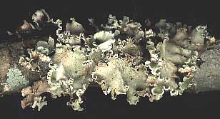
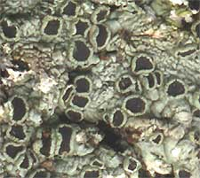
MIC 345
Lichens
عبارة عن ثالوس يمتلك أجزاء ورقية لذلك اسمه مشتق من كلمة foliage (أي ورقة) ويحتوي القطاع العرضي فيه على طبقتين قشريتين سميكتين من السطح العلوي والسفلي للأجزاء الورقية. كما يمتلك أشباه جذور لتثبيته على السطح.
قد يتكاثر بتكوين الأجسام الثمرية للفطر في صورة حواف متعرجة (أ) أو أجسام ثمرية كأسية الشكل Apothecia (كما في الصورة ب).
أ
الأشن الورقي على سطح البازلت(صخور الحمم البركانية)
A foliose lichen, on basalt
ب
7

Slide 10
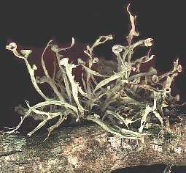
MIC 345
Lichens
عبارة عن ثالوس شجري shrubby وليس كما هو مفهوم ثمره fruit، فلا يتجاوز ارتفاعها بضع سنتيمترات (2سم كما في الصورة). تظهر التراكيب التكاثرية كأسية الشكل في العديد من نهايات تفرعات الأشن(ج) وهي أجسام ثمرية كأسية الشكل Apothecia من الجزء الفطري للأشن.
ج
الأشن الشجري وينمو على أحد فروع الأشجار
A fruticose, growing on a tree branch
8

Slide 11
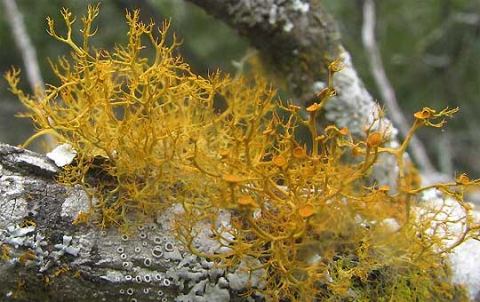
Lichens
مثال من الأشن الشجرية هو الأشن Teloschistes exilis وهو أشن برتقالي عشبي يتواجد في غابات القارة الأمريكية.

Slide 12
MIC 345
Lichens
يتميز طور التكاثر الخضري لبعض الأشن بـوحدة تكاثرية تسمى Asidia في صورة امتداد من سطح الثالوس ينمو عادة عمودياً ويحتوي على طبقة القشرة. يتكون من ميسليوم الفطر وخلايا الطحلب تكون هشة التركيب ويسهل انتقالها بالحيوانات والرياح والأمطار لغرض التكاثر.
يوصف تركيب Asidiaبأنها ثآليل، اسطوانية، صولجانية الشكل، مرجانية الشكل، قد تكون بسيطة أو متفرعة.
أمثلة من الأشنات التي تشمل هذه التراكيب : أجناس Parmotrema و Peltigera و Leptogium.
The lichen Leptogium cyanescens, magnifed 40X, with lobule-shaped isidia.
13

Slide 13
MIC 345
Dr. Islem ABID
Lichens
Soredia on Evernia prunastri
11

Slide 14
Lichens
رسم تخطيطي يوضح قطاع طولي في الاشن ، لاحظ كيف يحمي الجزء الفطري الجزء الطحلبي و يقوم بتثيتة ، ايضا لاحظ الوحدات التكاثرية للاشن و التي تكون عبارة عن خلايا الطحلب او البكتيريا الزرقاء مغلفة بهيفات الفطر ، ايضا لاحظ الصور الخاصة باشكال الاشنات المختلفة و لاحظ انها تكون موجودة على الصخور او الاشجار

Slide 15
Lichens
رسم تخطيطي يوضح الاشكال التي قد تتواجد عليها الاشنات ، لاحظ ان خلايا الطحلب او البكتيريا الزرقاء دائما ما تكون محمية بين طبقتين من هيفات الفطر
لاحظ ايضا داخل المربع اشكال خلايا طحلب Trebouxia و البكتيريا الزرقاء Nostoc

Slide 16
MIC 345
الأهمية الإقتصادية للأشنات
Economic uses
تعد من أهم أنواع الغذاء حول العالم. وقليل منها سام فقط عند احتوائها على نسبة عالية من الأحماض مثلusnic acid و vulpinic acid
كما تستخدم في انتاج مواد ايضية ثانوية مثل السموم بدائل مبيدات الأعشاب وكذلك مضادات البكتيريا. ولهذه المركبات اهمية اقتصادية كأصباغ ومضادات حيوية.
14

Slide 17
MIC 345
Some lichens, like Lobaria pulmonaria, are sensitive to air pollution.
15

Slide 18
MIC 345

Slide 19
MIC 345
Taxonomy and classification
Parmotrema
Parmotrema hypotropum
Scientific classification
Kingdom: | Fungi
Phylum: | Ascomycota
Class: | Lecanoromycetes
Order: | Lecanorales
Family: | Parmeliaceae
Genus: | Parmotrema A. Massal.

